Slide 1
Лазеры и их применение в медицине
Работа студента группы:
Мт2-13
Казакова Ярослава

Slide 2
Введение:
Основными инструментами, которые применяет хирург для диссекции тканей, являются скальпель и ножницы, т. е. режущие инструменты. Однако раны и разрезы, производимые скальпелем и ножницами, сопровождаются кровотечением, требующим применения специальных мер гемостаза. В связи с этим с давних пор хирурги мечтали иметь в своем распоряжении такой инструмент, который производил бы бескровный разрез. Поэтому ученые после долгих Экспериментов придумали лазер. Луч лазера обладает выраженными гемостатическими свойствами, а также способностью герметизировать бронхиолы, желчевыводящие протоки и протоки поджелудочной железы.

Slide 3
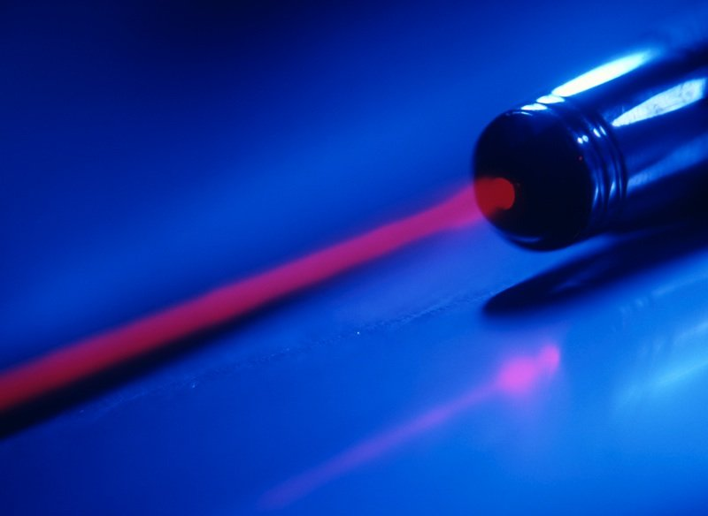
Лазеры представляют собой источники света, работающие на базе процесса вынужденного (стимулированного, индуцированного) испускания фотонов возбужденными атомами или молекулами под воздействием фотонов излучения, имеющих ту же частоту. Отличительной чертой этого процесса является то, что фотон, возникающий при вынужденном испускании, идентичен вызвавшему его появление внешнему фотону по частоте, фазе, направлению и поляризации.

Slide 4
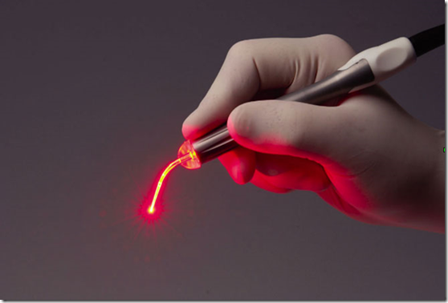
Лазеры создаются на базе различных активных сред: газообразной, жидкой или твердой. Они могут давать излучение в весьма широком диапазоне длин волн - от 100 нм (ультрафиолетовый свет) до 1.2 мкм (инфракрасное излучение) - и могут работать как в непрерывном, так и в импульсном режимах.

Slide 5
Лазер состоит из трех принципиально важных узлов: излучателя, системы накачки и источника питания, работа которых обеспечивается с помощью специальных вспомогательных устройств. Излучатель предназначен для преобразования энергии накачки (перевода гелий-неоновой смеси 3 в активное состояние) в лазерное излучение и содержит оптический резонатор, представляющий собой в общем случае систему тщательно изготовленных отражающих, преломляющих и фокусирующих элементов, во внутреннем пространстве которого возбуждается и поддерживается определенный тип электромагнитных колебаний оптического диапазона. Оптический резонатор должен иметь минимальные потери в рабочей части спектра, высокую точность изготовления узлов и их взаимной установки.

Slide 6
Рассмотрим принцип работы твердотельного рубинового лазера. Рубин — это кристалл окиси алюминия Аl₂0₃, содержащий в виде примеси примерно 0,05% ионов хрома Сг³⁺. Возбуждение ионов хрома осуществляют методом оптической накачки с помощью импульсных источников света большой мощности. В одной из конструкций применяют трубчатый отражатель, имеющий в сечении форму эллипса. Внутри отражателя помещены прямая ксеноновая импульсная лампа и рубиновый стержень, расположенные вдоль линий, проходящих через фокусы эллипса. Внутренняя поверхность алюминиевого отражателя хорошо отполирована или посеребрена. Основное свойство эллиптического отражателя заключается в том, что свет, вышедший из одного его фокуса (ксеноновой лампы) и отраженный от стенок, попадает в другой фокус отражателя (рубиновый стержень).

Slide 8
Очень распространенным газовым лазером является гелий-неоновый, возбуждение в котором возникает при электрическом разряде. Активной средой в нем служит смесь гелия и неона в соотношении 10:1 и давлении около 150 Па. Излучающими являются атомы неона, атомы гелия играют вспомогательную роль. Основным конструктивным элементом гелий-неонового лазер⁻(рис. 3) является газоразрядная трубка диаметром около 7 мм. В трубку вмонтированы электроды для создания газового разряда и возбуждения гелия. На концах трубки под углом Брюстера расположены окна, благодаря которым излучение оказывается плоскополяризованный. Плоскопараллельные зеркала резонатора монтируются вне трубки, одно из них полупрозрачное (коэффициент отражения R < 100%). Таким образом, пучок вынужденного излучения выходит наружу через полупрозрачное зеркало. Это лазер непрерывного действия.

Slide 9
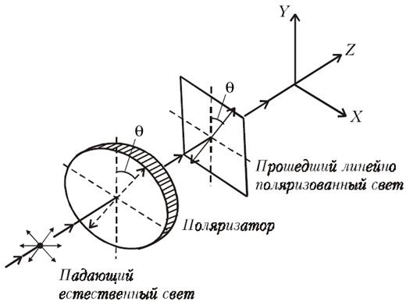
Поляризатор —- устройство, предназначенное для получения полностью или частично поляризованного оптического излучения из излучения с произвольным состоянием поляризации. Они делятся на линейные и круговые. Линейные поляризаторы позволяют получать плоскополяризованный свет, круговые — свет, поляризованный по кругу.

Slide 10
Угол Брюстера — закон оптики, выражающий связь показателей преломления двух диэлектриков с таким углом падения света, при котором свет, отражённый от границы раздела диэлектриков, будет полностью поляризованным в плоскости, перпендикулярной плоскости падения.

Slide 11
Диссекция (лат. dissectio, от dissecare, рассекать) — трупосечение, вскрытие, анатомическое исследование трупов животных. В современном использовании употребляется хирургами как обобщенный синоним действия по рассечению биологических тканей инструментом с тупыми частями.

Slide 12
Гемостатический - функция которой заключается в сохранении жидкого состояния крови, остановке кровотечений при повреждениях стенок сосудов и растворении тромбов, выполнивших свою функцию.

Slide 14
Низкоинтенсивные лазеры — это такие, которые не вызывают заметного деструктивного действия на ткани непосредственно во время облучения. В видимой и ультрафиолетовой областях спектра их эффекты обусловлены фотохимическими реакциями и не отличаются от эффектов, вызываемых монохроматическим светом, полученным от обычных, некогерентных источников. В этих случаях лазеры являются просто удобными монохроматическими источниками света, обеспечивающими точную локализацию и дозированность воздействия.

Slide 16
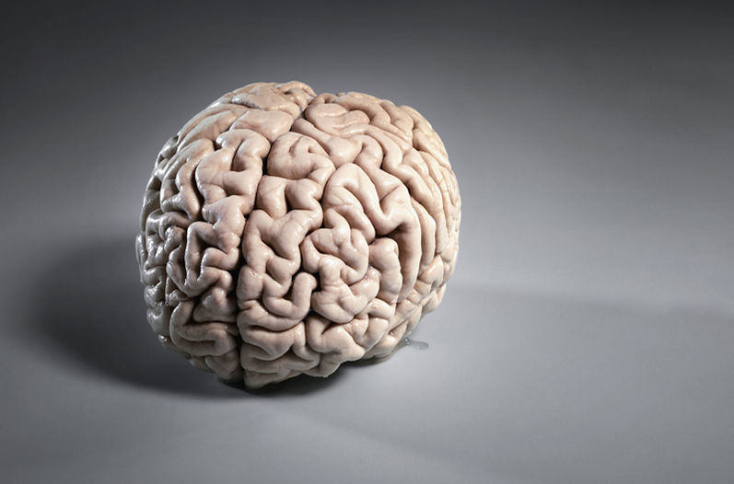
Материал в презентации:

Slide 17
Работу выполнил студент группы: МТ2-13
Казаков Ярослав Викторович

